Slide 1

Desafío IA

Slide 2

Objetivos
Describir Tipos de Datos
Describir Operaciones Aritméticas
Describir Operadores Relacionales y Lógicos
Describir Sentencias Condicionales
Aplicar Expresiones Lógicas

Slide 3
Tipos de Datos
Tipo de dato Simple
Entero
Real
Caracter
Booleano
Enumerado
Subrango
Memoria
Notes:
Ocupan sólo una casilla de memoria. Una variable simple hace referencia a un único valor a la vez.

Slide 4
Tipo de dato Estructurado
Arreglos
Cadenas de Caracteres
Registros
Conjuntos
Memoria
Notes:
Con un nombre se hace referencia a un grupo de casillas de memoria, es decir, tiene varios componentes. Cada uno de los componentes puede ser a su vez un dato simple o estructurado.

Slide 5
Definir miVariable Como Entero;
identificador

Slide 6
Tipos de dato en PseInt en variables simples
Definir miVariable Como Entero;
Definir miVariable Como Real;
Numéricos
Definir miVariable Como Caracter;
Alfanuméricos
Definir miVariable Como Logico;
Lógicos
Notes:
Al igual que las variables simples debemos asignar un tipo de dato.

Slide 7
El primer carácter debe ser una letra (a, b, c, …, z)
Los demás caracteres pueden ser letras, dígitos o el
símbolo especial _
Definir edad Como Entero;
Definir medida3 Como Real;
Definir esValido Como Logico;
Definir variable_1 Como Caracter;

Slide 8
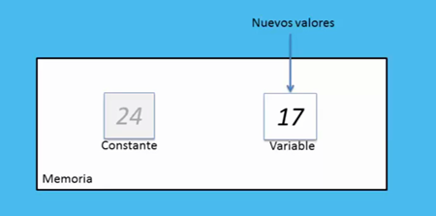
Notes:
Las constantes son datos que no cambian durante la ejecución de un programa.
Las variables son objetos que pueden cambiar su valor durante la ejecución de un programa.

Slide 9
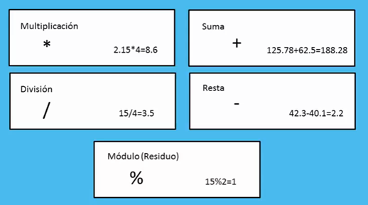
Operaciones Aritméticas
Notes:
Para poder realizar operaciones aritméticas necesitamos de operadores aritméticos. Estos operadores nos permitirán realizar operaciones aritméticas entre operandos: números, constantes o variables. El resultado de una operación aritmética será un número.

Slide 10
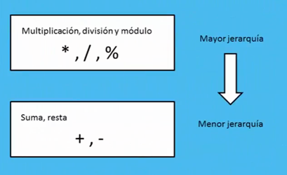
Notes:
Al evaluar expresiones que contienen operadores aritméticos debemos respetar la jerarquía en el orden de la aplicación. Es decir, si tenemos en una expresión más de un operador, debemos aplicar primero el operador de mayor jerarquía, resolver esa operación, y así sucesivamente, en cualquier lenguaje de programación.

Slide 11
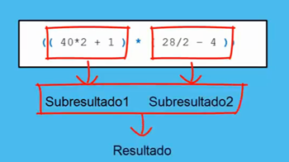
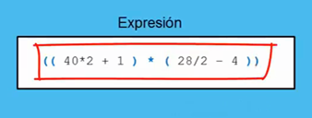

Slide 12
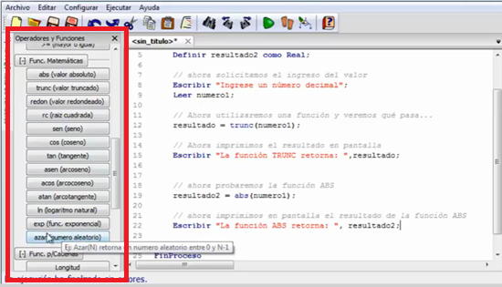
Uso de Funciones
Notes:
Las funciones disponibles en PSeInt son matemáticas, devuelven resultados de tipo numérico y reciben sólo un parámetro de tipo numérico.
Para su utilización se coloca su nombre seguido de los argumentos encerrados entre paréntesis.
Se pueden utilizar dentro de cualquier expresión y cuando se evalúe la misma, se reemplazará por el resultado correspondiente.

Slide 13
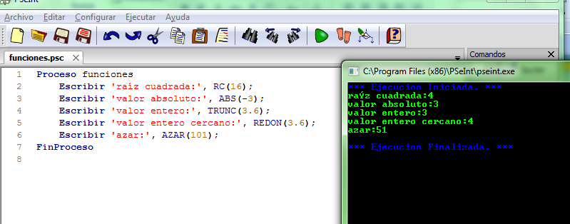
Ejemplos

Slide 14
Expresiones Lógicas
A > 4
Variable
Número
Operador Lógico
Notes:
Una expresión lógica es una afirmación que planteamos para poder comparar de acuerdo a su veracidad, si es cierta.
Para eso las expresiones lógicas o booleanas, están constituidas por números, constantes o variables y operadores lógicos o racionales.
Las expresiones podrán ser ciertas o falsas, dependiendo de la combinación de estos elementos con algún operador lógico.

Slide 15
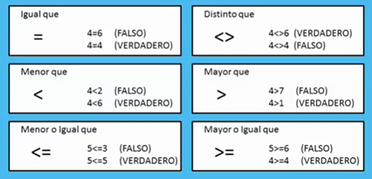
Operadores Relacionales
Notes:
Los operadores relacionales son el conector entre 2 identificadores o valores, por lo tanto dependiendo del valor que tenga cada uno,
será el resultado lógico que tendrá verdadero o falso. Un subconjunto clásico de los operadores lógicos son los operadores relacionales,
lo constituye los símbolos =, <>, <, >, <=, >=.
En donde el símbolo igual compara que 2 identificadores o valores sean iguales,
El símbolo <> compara que los 2 identificadores o valores sean distintos,
El símbolo < compara que los 2 identificadores o valores el primero sea menor que el segundo,
El símbolo > compara que los 2 identificadores o valores el primero sea mayor que el segundo,
El símbolo <= compara que los 2 identificadores o valores el primero sea menor o igual que el segundo,
El símbolo >= compara que los 2 identificadores o valores el primero sea mayor o igual que el segundo.

Slide 16
Operadores Lógicos
O
A
B
A Y B
Y
Notes:
Los operadores lógicos son operadores que permiten formular condiciones complejas a partir de condiciones simples.
Los operadores lógicos son de conjunción (y), disyunción (o) y negación (no).

Slide 17
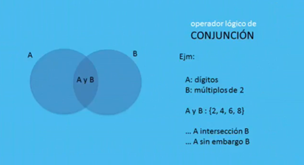

Slide 18
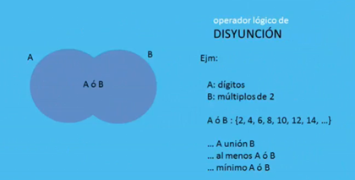

Slide 19
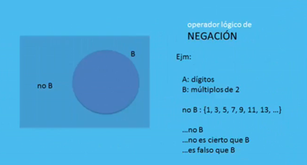

Slide 20
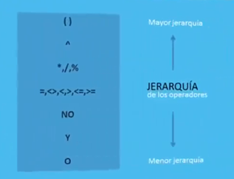
Operadores General
Notes:
Los operadores lógicos posee una jerarquía definida en donde el operador lógico NO,
es el de mayor jerarquía, sigue el operador lógico Y y termina en O.

Slide 21
Sentencias Condicionales Selección
Condición
Condición Verdadera
Condición Falsa
Instrucciones Verdadero
Instrucciones Falso
Instrucciones siguientes
Notes:
La idea es que de acuerdo a la condición si esta se cumple, entonces se ejecute un conjunto de instrucciones,
en caso que la condición no se cumpla, se ejecuta otro conjunto de instrucciones,
Por otro lado una de las cosas que hay que destacar, es que por ninguna razón se ejecutarán ambas instrucciones.
Se podría decir que existe un salto dependiendo de la condición.

Slide 22
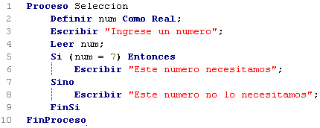
Ejemplo
Notes:
Para ejemplificar más este tipo nueva de estructura veremos el siguiente caso:
Primero Iniciamos el proceso selección,
Segundo Definimos una variable llamada numero,
Tercero Escribimos al usuario que ingrese el numero,
Cuarto Solicitamos con la instrucción Leer el numero,
Quinto si el numero es igual a 7 entonces mostramos
Es el numero que necesitábamos,
Sexto si el numero no es igual a 7 entonces mostramos
Este numero no lo necesitamos
Por último terminamos el proceso

Slide 23
Expresiones Lógicas
Expresión Lógica
Instrucciones Verdadero
Instrucciones Falso
Instrucciones siguientes
Notes:
A partir de la condición simple, pasamos a crear una expresión lógica.
Cuando tenemos más de una condición, existen conectores lógicos.
Uno de ellos es el conector y, otra forma de decirlo es intersección.
El conector o, otra forma de decirlo es unión.
La estructura de una expresión lógica se rige al igual que la estructura condicional, la diferencia es que la condición es más compleja.

Slide 24
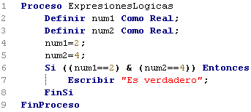
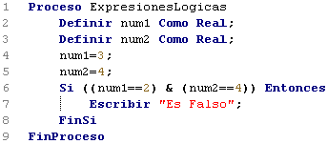
Expresión Lógica
Y
&
&&
Condición 1
Condición 2
Es verdadero si ambas condiciones son verdaderas
No cumple la condición
Notes:
La expresión lógica con el conector y, tiene la cualidad que si ambas condiciones son verdaderas entonces
Es verdadera la expresión lógica.
En el primer ejemplo tenemos dos números,
En donde la primera condición num1==2 es verdadera,
La segunda condición num2==4 es verdadera,
Entonces toda la expresión lógica es verdadera,
Por lo tanto escribe el programa Es verdadero.
En el segundo ejemplo tenemos dos números,
En donde la primera condición num1==2 es falso,
La segunda condición num2==4 es verdadera,
Entonces toda la expresión lógica es falsa,
Porque tiene al menos una condición falsa.

Slide 25
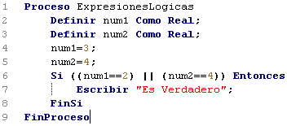
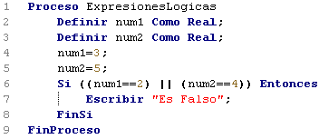
Expresión Lógica
O
|
||
Condición 1
Condición 2
Es verdadero si al menos una condición es verdadera
No cumple ambas condiciones
Notes:
La expresión lógica con el conector o, tiene la cualidad que si ambas condiciones son falsas entonces
Es falsa la expresión lógica.
En el primer ejemplo tenemos dos números,
En donde la primera condición num1==2 es falsa,
La segunda condición num2==4 es verdadera,
Entonces toda la expresión lógica es verdadera,
Por lo tanto escribe el programa Es verdadero.
En el segundo ejemplo tenemos dos números,
En donde la primera condición num1==2 es falsa,
La segunda condición num2==4 es falsa,
Entonces toda la expresión lógica es falsa,
Por que ambas condiciones son falsas.

Slide 26
F
Expresión Lógica
V
Instrucciones
Instrucciones
Subexpresión Lógica 1
Subexpresión Lógica 2
F
V
F
V
Instrucciones
Instrucciones
Instrucciones
Instrucciones
Instrucciones
Instrucciones
Notes:
En las expresiones lógicas existe una forma de anidar expresiones, cuando estructura condicional si condición sino finsi.
Ingresamos dentro de ella otra estructura condicional si condición sino finsi.
Podemos anidar condiciones y generar nuevas estructuras de condiciones.

Slide 27
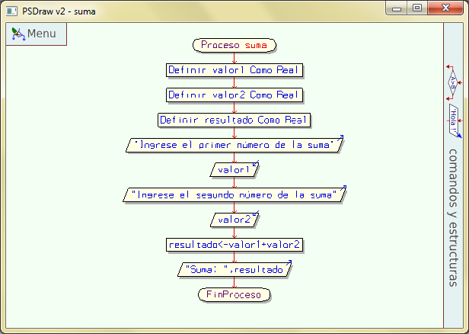
Diagrama de Flujo
Para generar un diagrama de flujo en PSeint se debe presionar el botón:

Slide 28

Resumen - Conceptos aprendidos
Se describió Tipos de Datos
Se describió Operaciones Aritméticas
Se describió Operadores Relacionales y Lógicos
Se describió Sentencias Condicionales
Se aplicó Expresiones Lógicas

